Slide 1
Смотр – конкурс «Рубежи Наследников Победы», посвящённый 70-летию Великой Победы. Команда 6 «А» класса ГБОУ СОШ №1924 – «Юные капитаны»
Классный руководитель : Рогонова А.В.
2014-2015 учебный год

Slide 2
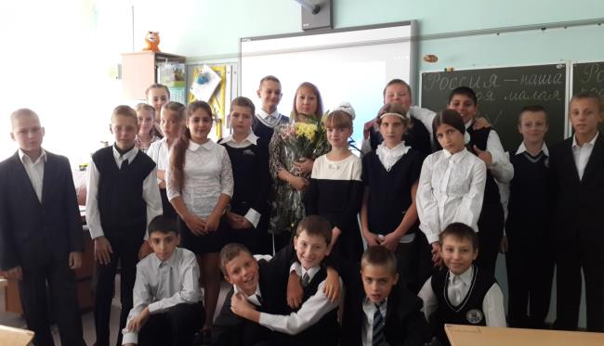
Команда 6 «А» - «Юные капитаны».

Slide 4
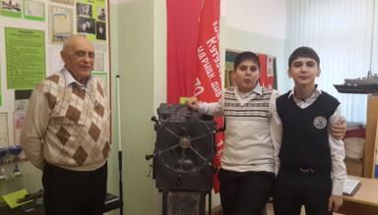
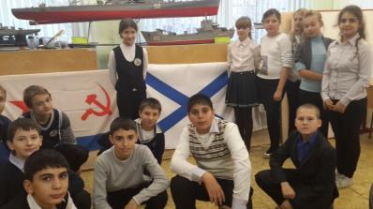
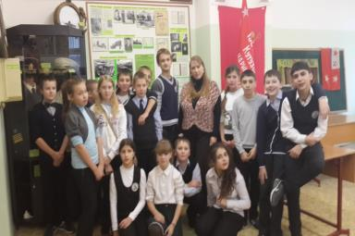
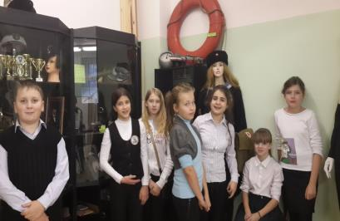
Рубеж 1 «Ратные страницы истории». Экскурсия в школьном музее.

Slide 5
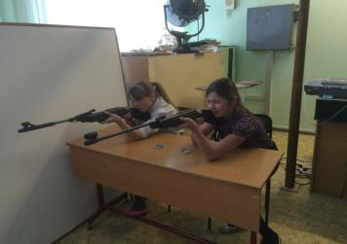
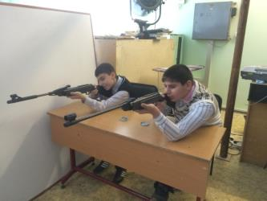
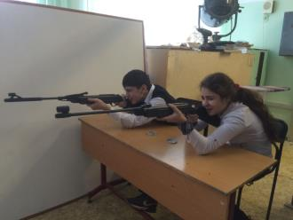
Рубеж 2 «Ворошиловский стрелок». Стрельба из пневматических винтовок по мишени.

Slide 6
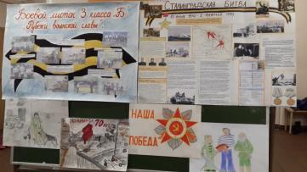
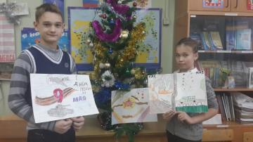
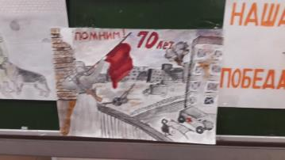
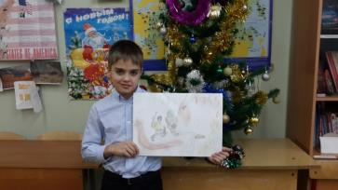
Рубеж 3 «Батальное полотно». Рисунки, посвящённые 70-летию Великой Победы.

Slide 7
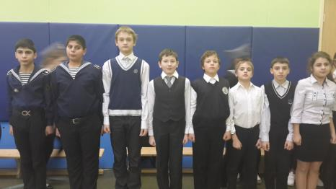
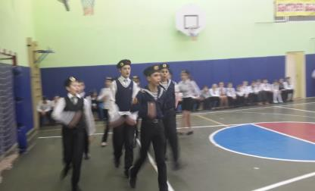
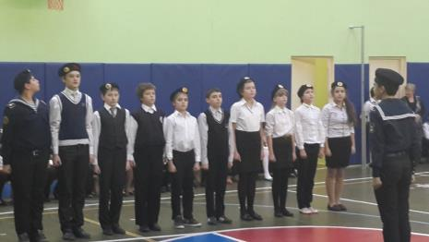
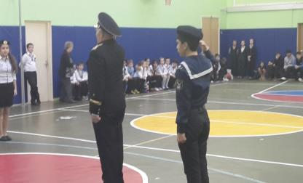
Рубеж 4 «В строю как в бою». Смотр строя и песни.

Slide 8
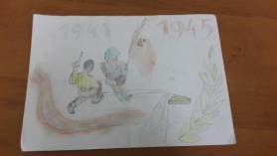
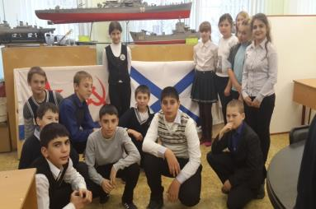
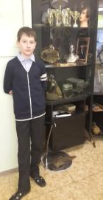
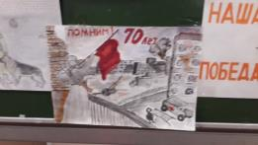
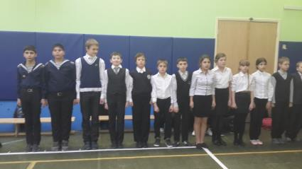
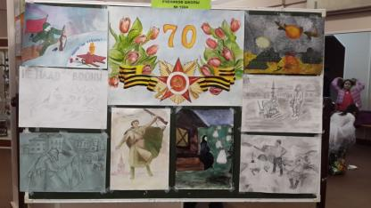
Рубеж 5 «Военные корреспонденты».

Slide 9
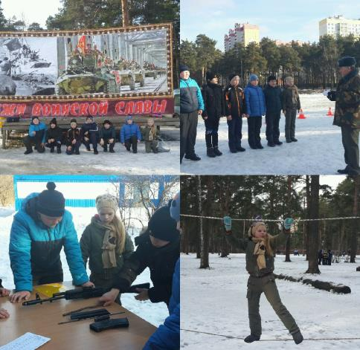
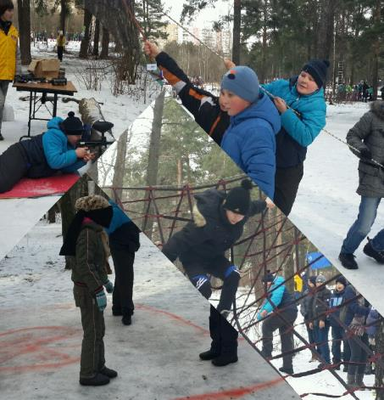
«КАК ВСЁ НАЧИНАЛОСЬ… «Рубежи Воинской Славы» 2013-2014 * «ЛИНИЯ ФРОНТА»

Slide 10
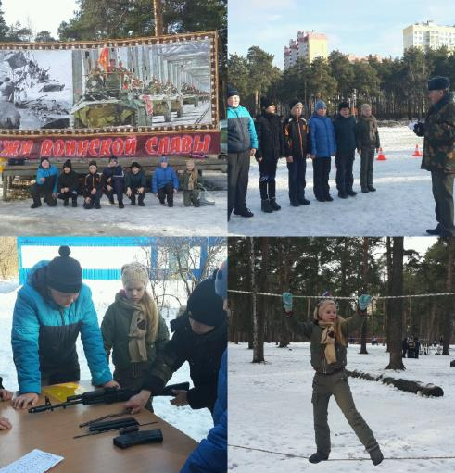
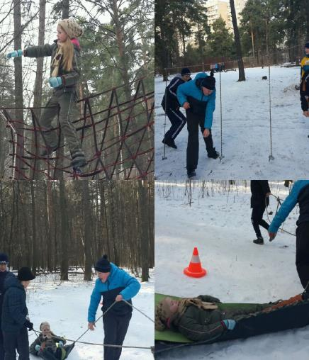
«Рубежи Воинской Славы» 2013-2014 «ЛИНИЯ ФРОНТА».

Slide 11
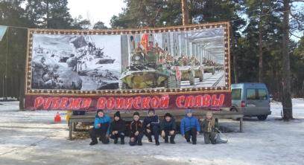
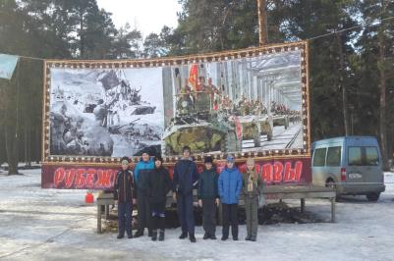
Команда «Юные капитаны» заняла I место в рубеже «ЛИНИЯ ФРОНТА» 21.02.2014 г. и 2 место в общем зачёте среди 5-6 классов.

Slide 12
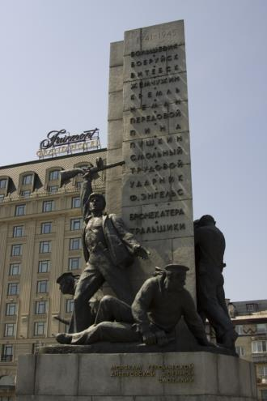
Спасибо за внимание! Желаем дальнейших побед и успехов!

